Slide 1
Formation à la gestion/sécurisation des bases de données en ligne
Du 19 au 23 avril 2021
Alexis CAPO-CHICHI
Niamey, Niger
Notes:
Diapo 1. Introduction.

Slide 2


Plan du deuxième module
Les objectifs du module et environnement de travail
TD: Installation, configuration et connexion à MySQL
Syntaxe SQL et Premières commandes
Types de données gérés dans MySQL
Langage de Définition des données
Langage de Manipulation des données
Langage de contrôle des données
2

Slide 3

Objectifs
Module 2
Savoir Installer et paramétrer MySQL
Maîtriser les commandes SQL de définition de données
Maîtriser les commandes SQL de manipulation des données (opérations CRUD)
Maîtriser la gestion des utilisateurs et des privilèges par les commandes SQL
Savoir configurer les accès à distant
Connaître les opérations les plus courantes et les options de sécurisation des données

Slide 4
L’environnement de travail
Module 2
Environnement Windows
SGBD: MySQL (GLP) version 5.7
Editeur de texte: Notepad++
1 serveur de BD
Ordinateur personnel pour chaque participant

Slide 5
Installation et Paramétrage de MySQL
TD: Installation et configuration de SGBD
Téléchargement du programme d’installation
Lancer l’installation
Choisir le type d’installation
Sélectionner les éléments à installer
Laissez les options par défaut
Choisir un mot de passe pour l'utilisateur par défaut de MySQL, l'utilisateur "root"
Ajouter le chemin vers MySQL aux dossiers explorés par l'invite de commande de Windows.

Slide 6
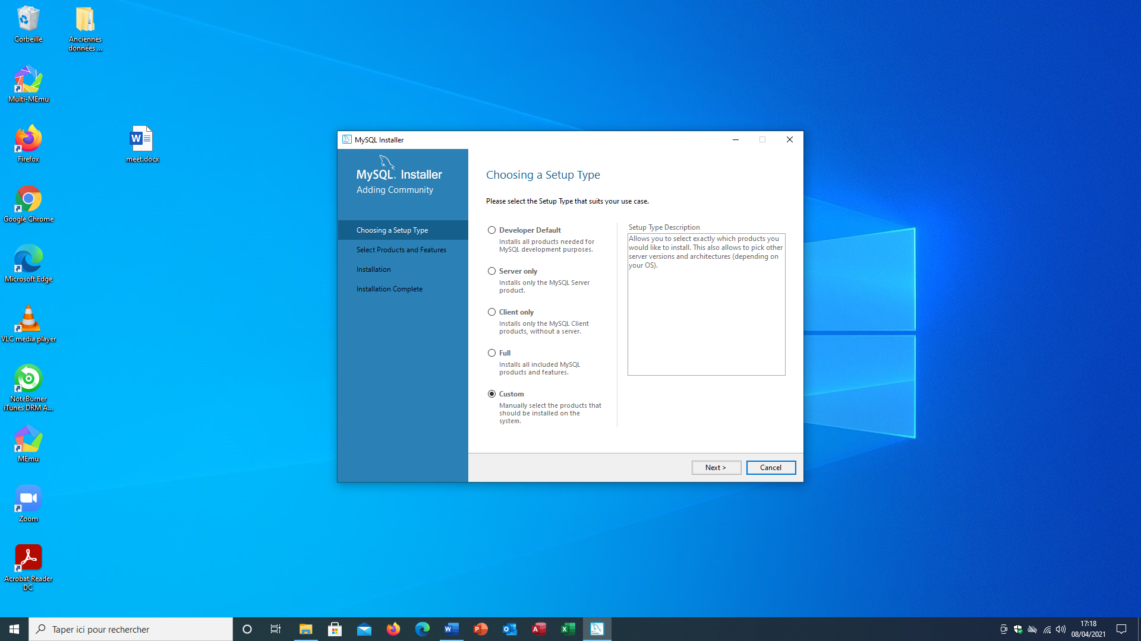
Installation et Paramétrage de MySQL
TD: Installation et configuration de SGBD
Choisir le type d’installation

Slide 7

Installation et Paramétrage de MySQL
TD: Installation et configuration de SGBD
Sélectionner les éléments à installer

Slide 8
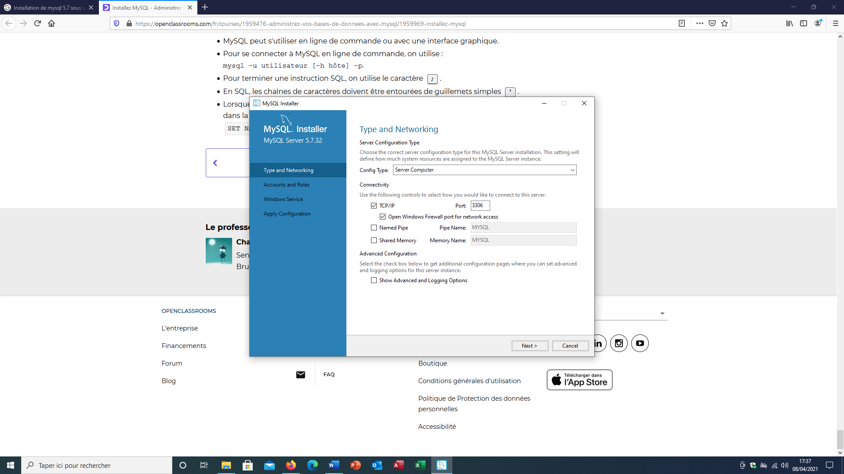
Installation et Paramétrage de MySQL
TD: Installation et configuration de SGBD
Laissez les options par défaut

Slide 9
Fonctionnalités de MySQL 5.7
TD: Installation et configuration de SGBD

Slide 10
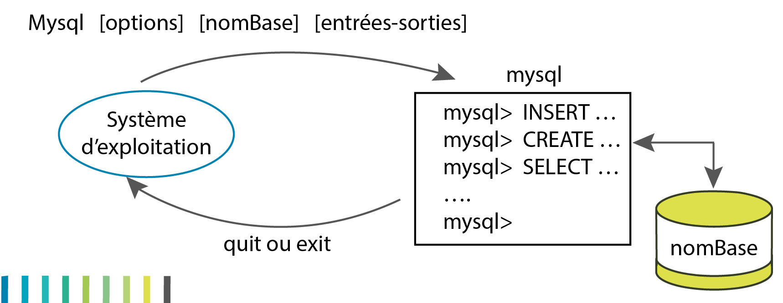
Utilisation à MySQL
Interface de commande
Il existe plusieurs manières d’utiliser MySQL
Utilisation en ligne de commande
Utilisation d’interface graphique
Principe général de l’interface de commande en ligne

Slide 11
Le Langage SQL
Syntaxe SQL et les premières commandes
Le langage SQL (Structured query language) peut être considéré comme le langage d’accès standard et normalisé, destiné à interroger ou à manipuler une base de données relationnelle.
Il a fait l’objet de plusieurs normes ANSI/ISO.
Les instructions SQL sont regroupées en catégories en fonction de leur utilité et des entités manipulées.

Slide 12
Catégories des instructions SQL
Syntaxe SQL et les premières commandes
Nous pouvons distinguer cinq catégories:
Un langage de définition de données (LDD)
Un langage de manipulation de données (LMD)
Un langage de contrôle de données (LCD)
Un langage de contrôle des transactions (LCT)
Et d'autres modules

Slide 13
Catégories des instructions SQL
Syntaxe SQL et les premières commandes
Langage de Définition de Données (LDD) :
Langage orienté au niveau de la structure de la base de données. Le LDD permet de créer modifier, supprimer des objets
Par exemple: créer une table, créer une colonne, modifier une clé; un index, etc.

Slide 14
Catégories des instructions SQL
Syntaxe SQL et les premières commandes
Langage de Manipulation de Données (LMD) :
L’ensemble des commandes concernant la manipulation des données dans une base de données. Le LMD permet la sélection, l’ajout, la suppression et la modification de lignes
Par exemple: ajouter un enregistrement; afficher un ensemble d’enregistrement; modifier une ligne de données, etc.

Slide 15
Catégories des instructions SQL
Syntaxe SQL et les premières commandes
Langage de Contrôle de Données (LCD) :
L’ensemble des commandes pour contrôler l'accès aux données d'une base de données.
Exemple: Attribution de droits, révocation de droits, etc.

Slide 16
Catégories des instructions SQL
Syntaxe SQL et les premières commandes
Langage de Contrôle des Transactions (LCT) :
L’ensemble des commandes utilisé pour le contrôle transactionnel dans une base de données, c’est-à-dire les caractéristiques des transactions, la validation et l’annulation des modifications.

Slide 17
Catégories des instructions SQL
Syntaxe SQL et les premières commandes
Autres modules:
Ils sont destinés notamment à écrire des routines (procédures, fonctions ou déclencheurs) et interagir avec des langages externes.

Slide 18
CRUD ?
Syntaxe SQL et les premières commandes
Le terme « CRUD » est étroitement lié avec la gestion des données. Plus précisément, CRUD est un acronyme des noms des quatre opérations de base de la gestion de la persistance des données et applications :
• Create (créer) ;
• Read ou Retrieve (lire) ;
• Update (mettre à jour) ;
• Delete ou Destroy (supprimer).

Slide 19

Syntaxe
Syntaxe SQL et les premières commandes
Avant d'aller plus loin, voici quelques règles générales à retenir concernant le SQL qui, comme tout langage informatique, obéit à des règles syntaxiques très strictes :
Fin d’une instruction: pour signifier à MySQL qu'une instruction est terminée, il faut mettre le caractère « ; »
Commentaires: ce sont des parties de code qui ne sont pas interprétées. les commentaires sont introduits par -- (deux tirets, la norme). MySQL déroge un peu à la règle SQL et accepte deux syntaxes : -- et #
Chaînes de caractères: lorsque vous écrivez une chaîne de caractères dans une commande SQL, il faut absolument l'entourer de guillemets simples (donc des apostrophes). MySQL permet également l'utilisation des guillemets doubles, mais ce n'est pas le cas de la plupart des SGBDR

Slide 20
Conventions
Syntaxe SQL et les premières commandes
Mots-clés: Une convention largement répandue veut que les commandes et mots-clés SQL soient écrits complètement en majuscules
Noms de bases, de tables et de colonnes: les noms de bases, tables et colonnes seront écrits en minuscule pour les différencier des mots-clés.
Options facultatives: On utilise des crochets [ ] pour indiquer ce qui est facultatif. La même convention est utilisée dans la documentation officielle MySQL (et dans beaucoup d'autres documentations d'ailleurs)

Slide 21
TP: Les premières commandes
Syntaxe SQL et les premières commandes
Utilisateur « root » et création d’un utilisateur
Ouvrez le fichier « premierPas.sql » qui se trouve dans le répertoire Exemples SQL, à l’aide du bloc-notes (ou d’un éditeur de texte de votre choix)
Changez « util » par le nom de l’utilisateur à créer (modifiez aussi le nom de la base). Vous pouvez changer le mot de passe si vous voulez. Enregistrez ce fichier dans un de vos répertoires.

Slide 22
TP: Les premières commandes
Syntaxe SQL et les premières commandes
Connexion au serveur / vérification de la version
Dans une fenêtre de commande Windows, lancez l’interface en ligne en connectant l’utilisateur « root » avec le mot de passe que vous avez donné lors de l’installation.
Une fois connecté, par copier-coller (en effectuant un clic droit dans la fenêtre de commande MySQL), exécutez une à une les différentes instructions (création de la base, de l’utilisateur, des privilèges et déconnexion de root)
Pour tester votre connexion, lancez la commande suivante qui se connecte au serveur sur la base bdutil, sous l’utilisateur util.
Vérification de la version

Slide 23
Types de données
Pour décrire les colonnes d’une table, MySQL fournit les types prédéfinis suivants :
Caractères (CHAR, VARCHAR, TINYTEXT, TEXT, MEDIUMTEXT, LONGTEXT) ;
Valeurs numériques (TINYINT, SMALLINT, MEDIUMINT, INT, INTEGER, BIGINT, FLOAT, DOUBLE, REAL, DECIMAL, NUMERIC, et BIT) ;
Date/heure (DATE, DATETIME, TIME, YEAR, TIMESTAMP) ;
Données binaires (BLOB, TINYBLOB, MEDIUMBLOB, LONGBLOB) ;
Énumérations (ENUM, SET).

Slide 24
Opérations diverses sur une table
Définition des données
Pour pouvoir créer une table dans votre base, il faut que vous ayez reçu le privilège CREATE. La syntaxe SQL simplifiée est la suivante :

Slide 25
Opérations diverses sur une table
Définition des données
Exemple de création de table

Slide 26
Opérations diverses sur une table
Définition des données
Contraintes
La contrainte UNIQUE impose une valeur distincte au niveau de la table (les valeurs nulles font exception à moins que NOT NULL soit aussi appliquée sur les colonnes).
La contrainte PRIMARY KEY déclare la clé primaire de la table. Un index est généré automatiquement sur la ou les colonnes concernées. Les colonnes clés primaires ne peuvent être ni nulles ni identiques (en totalité si elles sont composées de plusieurs colonnes).
La contrainte FOREIGN KEY déclare une clé étrangère entre une table enfant (child) et une table père (parent). Ces contraintes définissent l’intégrité référentielle
La contrainte CHECK impose un domaine de valeurs ou une condition simple ou complexe entre colonnes (exemple : CHECK (note BETWEEN 0 AND 20), CHECK (grade='Copilote’ OR grade='Commandant'))

Slide 27
Définition des données
Contraintes: Par exemple deux tables reliées à créer

Slide 28
Opérations diverses sur une table
Définition des données
Index
UNIQUE permet de créer un index qui n’accepte pas les doublons.
FULLTEXT permet de bénéficier de fonctions de recherche dans des textes (flot de caractères).
SPATIAL permet de profiter de fonctions pour les données géographiques.
ASC et DESC précisent l’ordre (croissant ou décroissant).
Créons deux index sur la table Pilote.

Slide 29
Opérations diverses sur une table
Définition des données
Structure d’une table
DESCRIBE (écriture autorisée DESC) est une commande qui vient de SQL*Plus d’Oracle et
qui a été reprise par MySQL. Elle permet d’extraire la structure brute d’une table ou d’une
vue.

Slide 30
Opérations diverses sur une table
Définition des données
Suppression d’une table
TEMPORARY : pour supprimer des tables temporaires. Les transactions en cours ne sont pas affectées. L’utilisation de TEMPORARY peut être un bon moyen de s’assurer qu’on ne détruit pas accidentellement une table non temporaire…
IF EXISTS : permet d’éviter qu’une erreur se produise si la table n’existe pas.
RESTRICT et CASCADE ne sont pas encore opérationnels. Le premier permettra de vérifier qu’aucun autre élément n’utilise la table (vue, déclencheur, etc.). Le second répercutera la destruction à tous les éléments référencés.

Slide 31
Opérations diverses sur une table
Définition des données
Renommer une table
L’instruction RENAME renomme une ou plusieurs tables ou vues. Il faut posséder le privilège ALTER et DROP sur la table d’origine, et CREATE sur la base.
Exemple

Slide 32
Opérations diverses sur une table
Définition des données
Modification structurelle d’une table – Ajout de colonne
Considérons la table suivante que nous allons faire évoluer:
Le script suivant ajoute trois colonnes à la table Pilote. La première instruction insère la
colonne nbHVol en l’initialisant à NULL pour tous les pilotes (ici il n’en existe qu’une seule). La deuxième commande ajoute deux colonnes initialisées à une valeur non nulle. La colonne ville ne sera jamais nulle.
Résultats

Slide 33
Opérations diverses sur une table
Définition des données
Modification structurelle d’une table – Renommer colonne
L’instruction suivante permet de renommer la colonne ville en adresse en la positionnant avant la colonne compa :

Slide 34
Opérations diverses sur une table
Définition des données
Modification structurelle d’une table – Modifier type colonne
Résultat

Slide 35
Opérations diverses sur une table
Définition des données
Modification structurelle d’une table – Supprimer colonne

Slide 36
Modifications comportementales sur une table
Définition des données
Les mécanismes d’ajout, de suppression, d’activation et de désactivation de contraintes
Ajout de contraintes
Suppression de contraintes
Désactivation des contraintes
Réactivation des contraintes
Contraintes différées

Slide 37
Modifications comportementales sur une table
Définition des données
Pour pouvoir créer une table dans votre base, il faut que vous ayez reçu le privilège CREATE. La syntaxe SQL simplifiée est la suivante :
Exemples de création, suppression de tables, renommage, modifications structurelles de table
Exercices: 1 à 6

Slide 38
Langage de Manipulation des Données
Manipulation des données
SQL propose trois instructions pour manipuler des données :
L’insertion d’enregistrements : INSERT ;
La modification de données : UPDATE ;
La suppression d’enregistrements : DELETE (et TRUNCATE).
Exemples de manipulation des données
Exercices: Exo 7.5.2.1 à Exo 7.5.2.4

Slide 39
Interrogation des données
C’est l’aspect le plus connu du langage SQL qui concerne l’extraction des données par requêtes. Une requête permet de rechercher des données dans une ou plusieurs tables ou vues, à partir de critères simples ou complexes.
Exemples de d’interrogation de données
Exercices: Exo 8.2.4.1 à Exo 8.2.4.6

Slide 40
Contrôle des données
les aspects du langage SQL qui concernent le contrôle des données et des accès
La gestion des utilisateurs ;
La gestion des privilèges qui permettent de donner des droits sur la base de données (privilèges système) et sur les données de la base (privilèges objet) ;
La gestion des vues ;
L’utilisation du dictionnaire des données (base de données information_schema).

Slide 41
Gestion des utilisateurs
Contrôle des données
Les types d’utilisateurs, leurs fonctions et leur nombre peuvent varier d’une base à une autre. On peut classifier les utilisateurs de la manière suivante :
Le DBA (DataBase Administrator).
L’administrateur réseau (qui peut être le DBA) se charge de la configuration des couches client pour les accès distants.
Les développeurs qui conçoivent et mettent à jour la base.
Les administrateurs d’application qui gèrent les données manipulées par la ou les applications. Pour les petites et les moyennes bases, le DBA joue ce rôle.
Les utilisateurs qui se connectent et interagissent avec la base à travers les applications ou à l’aide d’outils (interrogations pour la génération de rapports, ajouts, modifications ou suppressions d’enregistrements).
Tous seront des utilisateurs (au sens MySQL) avec des privilèges différents.

Slide 42
Gestion des utilisateurs
Contrôle des données
Exemples, création, suppression, modification d’utilisateurs

Slide 43
Gestion de base de données
Contrôle des données
Pour pouvoir créer une base de données, vous devez posséder le privilège CREATE sur la nouvelle base (ou au niveau global pour créer toute table).
Exemples, création, suppression, modification, utilisation de base de données

Slide 44
Gestion des privilèges
Contrôle des données
Un privilège (sous-entendu utilisateur) est un droit d’exécuter une certaine instruction SQL (on parle de privilège système), ou un droit relatif aux données des tables situées dans différentes bases (on parle de privilège objet).
Niveaux de privilège

Slide 45
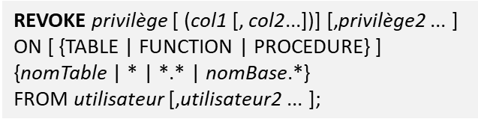
Révocation de privilèges
Contrôle des données
La révocation d’un ou de plusieurs privilèges est réalisée par l’instruction REVOKE. Pour pouvoir révoquer un privilège, vous devez détenir (avoir reçu) au préalable ce même privilège avec l’option WITH GRANT OPTION.

Slide 46
Accès distant
Contrôle des données
La table mysql.host est utilisée conjointement avec mysql.db et concerne les accès distants. Cette table n’est employée que pour les prérogatives au niveau database, indépendamment des utilisateurs.
Exemple de configuration

Slide 47
Les vues
Contrôle des données
Pour pouvoir créer une vue dans une base, vous devez posséder le privilège CREATE VIEW et les privilèges en SELECT des tables présentes dans la requête de définition de la vue.
Exemples de vues

Slide 48
Dictionnaire des données
Contrôle des données
Le dictionnaire des données (metadata ou data dictionary) est une partie majeure d’une base de données MySQL qu’on peut assimiler à une structure centralisée.
Le dictionnaire des données contient :
La définition des tables, vues, index, séquences, procédures, fonctions et déclencheurs ;
La description de l’espace disque alloué et occupé par chaque objet ;
Les valeurs par défaut des colonnes (DEFAULT) ;
La description des contraintes d’intégrité référentielle (de vérification à venir) ;
Le nom des utilisateurs de la base ;
Les privilèges pour chaque utilisateur ;
Des informations d’audit (accès aux objets) et d’autre nature (commentaires, par exemple).
Exemples d’utilisation du dictionnaire

Slide 49
Contrôle des données
Exercices: Exo 9.7.5.1 à Exo 9.7.5.5

Slide 50


Merci de votre attention

